Slide 1
「服務導向軟體定義雲端資料中心」 計畫簡報
黃仁竑教授
國立中正大學資工系
2015/10/20

Slide 2
計畫簡介
目標
建構一個以軟體定義網路為基礎的雲端資料中心實驗平台
發展以軟體定義網路為基礎的雲端資料中心網路傳輸技術
發展以軟體定義網路之網路功能虛擬化(NFV)技術
發展以軟體定義網路為基礎的雲端服務

Slide 3
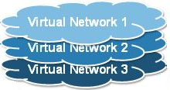
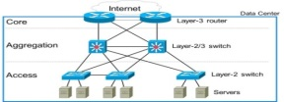
計畫架構與分工
Application Layer
子計畫三
社群服務
NFV API
子計畫二
Network Function Virtualization (NFV)
Northbound API
NFV API
Control Layer
總計畫及所有計畫
SDN Controller
Network Services
OpenFlow
Southbound API
Infrastructure Layer
子計畫一
 | 研究範疇 | 主要工作內容
總計畫 | 雲端資料中心實驗平台 | 建置實際測試平台與網頁管理介面、整合各子計畫之研究成果
子計畫一 | 雲端資料中心網路技術 | 以軟體定義網路為基礎的雲端資料中心網路技術、虛擬網路技術、與服務品質確保技術
子計畫二 | 網路功能虛擬化技術 | 以軟體定義網路為基礎的雲端資料中心的架構下之網路功能虛擬化及服務鏈標準介面的設計與平台實作、網路功能虛擬模組實作(流量監控、入侵偵測等)
子計畫三 | 社群網路服務及雲端服務管理技術 | 以軟體定義網路為以軟體定義網路為社群服務大量存取雲端資料並提供服務管理系統。

Slide 4
計畫特色
目標明確且具實務重要性:以SDN技術解決雲端資料中心複雜的網路管理問題並提昇網路效能
技術創新:發展重要但尚未成熟的網路功能虛擬化標準介面與實作技術
實證應用:以網路功能虛擬化技術實證社群服務，並建立管理系統，提升雲端服務效能

Slide 5
計畫強項
SDN為網路產業非常重要的前瞻技術，本計畫之投入可提昇我國相關產業之技術投展。
團隊陣容堅強，網羅國內長期在SDN研發之台科大、中央、清大、交大、中正、成大等學校之教授參與。
與國際接軌，將由團隊成員將研究成果分享至ONF。
與工研院、資策會兩大法人機構合作。

Slide 6
預期完成項目(1/4)
雲端中心網路技術:
Hybrid SDN網路架構設計與實作
高速故障復原能力: 鏈路失效可在100 msec 內恢復正常路由。
乙太網路之最佳MSTP多生成樹規劃。
網路流量監控技術與網路負載矩陣推估技術研發。
防乙太網路廣播風暴之機制設計。
OpenFlow 交換機置換演算法研發。
雲端資料中心Hybrid SDN網路控制與管理
於虛擬網路上進行拓樸部署與網路資源分配，以達到服務隔離(Isolation)，並提供多用戶服務(Multi-Tenancy)。
以軟體定義的方式進行資源的配置與管理，增進資料中心網路的彈性(Flexibility)與可適性(Adaption)。
各個用戶(Tenant)可共享實體SDN網路所分割的片段資源，並能由資料中心管理者設定對應的Slicing規則。

Slide 7
預期完成項目(2/4)
傳統網路與SDN網路整合的Hybrid SDN測試平台
支援開源的路由軟體功能或實體設備建構實驗路由節點。
支援將實驗路由節點為Full-Mesh/Partial-Mesh/Hub的拓樸情境。
結合工作網路(Production Network)並導入真實流量進行驗證。
預留控制之應用程式接口作為與其他子計畫整合或未來開發。
具備IEEE 1588 同步對時能力之OpenFlow交換機雛型系統研發:
使用NetFPGA實現具支援IEEE 1588 PTP之OpenFlow交換機。
設計規格: 兩終端時脈誤差小於1μsec以符合LTE規範要求。
系統支援Boundary Clock與Transparent Clock。
OpenFlow Controller 可規劃同步時脈分佈網路與路由。
Self-Organization Network (SON)與SDN整合技術

Slide 8
預期完成項目(3/4)
網路功能虛擬化(NFV):
建置分散式軟體定義網路暨流量分類引擎框架。
建置流量分類、流量辨識與預測模組(網路功能虛擬化模組)。
整合NFV控制介面並完成service chain之整合。
完成一個NFV的雛型系統，可展示如何讓虛擬網路功能(virtual network function; VNF)運作。並可進行NFV的資源分配最佳化。
完成VNF的MANO(management and orchestration)與控制器之間、VNF與switch之間、VNF彼此之間互動的介面設計(含service chain)。
支援VNF對流量的reclassification與network service header的使用。
NFV orchestration的串接機制研究。
網路安全控制

Slide 9
預期完成項目(4/4)
雲端服務(社群網路):
擴充社群網路服務Cyber Search系統。
以OpenStack為基礎之雲端服務管理環境，提供VM/NFV服務管理
網路社群服務快取設計 NFV/DPI 上對應之檢視比對方式。
行動核心網路技術(SDN/NFV-enabled EPC):
利用SDN概念分割EPC核心網路之Control與Data Planes，提升核心網路佈署彈性。
運用SDN可程式化的特性，取代核心網路內昂貴的專用硬體設備與使用效率並降低成本。
結合OpenStack虛擬化技術將實體網路可依照實際應用需求來動態切割成為多個虛擬化的網路，提高網路資源使用彈性及降低硬體建置成本。

Slide 10
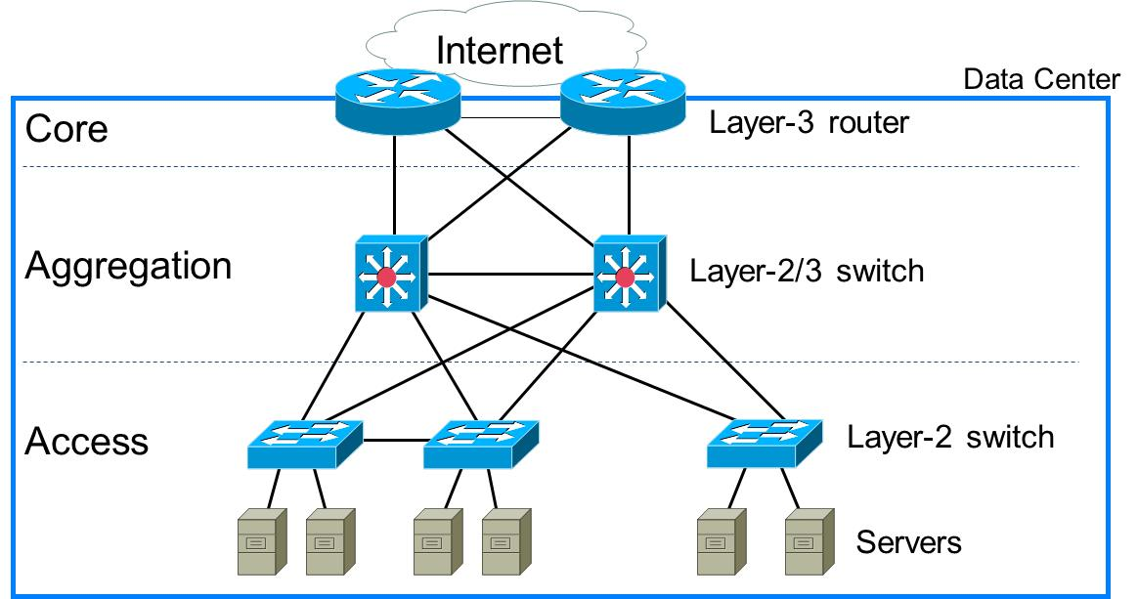

服務導向軟體定義雲端資料中心
軟體定義網路技術
現在雲端資料中心的困境
未來軟體定義雲端資料中心做的到
設定複雜、易錯、無法準確提供服務品質
網路協定效能不彰、頻寬無法善用
快速、自動設定、準確提供服務品質
除去不必要的網路協、大幅提昇頻寬
FY104
FY105
FY106
單一資料中心SDN技術
資料中心網路技術
網路功能虛擬化標準介面
網路功能虛擬化模組實作
社群網路服務資料儲存佈署
單一資料中心SDN技術
資料中心網路控制技術
網路功能虛擬化服務鏈設計及相容性驗證
SDN網路之同步對時技術
行動核心網路虛擬化技術
異地資料中心SDN技術
異地資料中心網路連接技術
NFV orchestration的串接機制
網路安全控制
行動核心網路虛擬化技術
主要
技術

Slide 11
經費與時程規畫、量化指標
計畫概要 | [年份] 2015 [預算] 5,241千元 [當年度推動重點]雲端中心網路架構設計以及原型實驗系統建置 | [年份] 2016 [預算] 7,198千元 [當年度推動重點] 完成雲端中心網路之網路控制與管理系統設計 | [年份] 2017 [預算] X.XX 元 [當年度推動重點]研發多雲端中心間之網路互連技術
分年量化績效指標 | 雲端中心網路架構設計 自動拓樸偵測。 可支援100,000台PM, 1,000,000 VM。 支援超過16,000個用戶。 各個用戶(tenant)可獨立擁有的4000VLAN。 使用者可以規劃自己的私有IP位址。 支援VM migration。 具備Plug and Play 。 促成法人初期合作案1件。 | 雲端網路中心之網路控制與管理設計 高速故障復原能力: 鏈路失效發生時可在100 msec 內恢復正常路由。 乙太網路之最佳MSTP多生成樹實作軟體1件。 防乙太網路廣播風暴之機制設計1件。 MPTCP:動態路由流量監測、多路由路徑實作軟體1件。 具備IEEE 1588 同步對時能力之OpenFlow交換機雛型1件。 促成產學合作1件。 | 跨雲端中心網路通訊技術 VPLS的BGP 與SPB/TRILL的IS-IS 之間的互通。 VPLS的BGP與SDN Controller之間的互通。 PE當作VPLS與SPB/TRILL/SDN之間的閘道(Gateway)裝置。 跨VPLS/TRILL/SPB/SDN支援Mobility的實現。 專利申請1件。 促成技術移轉1件。
 | 網路功能虛擬化介面設計與實作 網路功能虛擬化標準介面規格1件，並分享至ONF工作會議。 網路功能虛擬化功能模組框架設計與流量分類引擎實作。 網路社群服務快取演算法及NFV/DPI設計。 促成法人初期合作案1件。 | 網路功能虛擬化服務鏈設計與實作 結合NFV與service chain的延伸介面研究與設計。 完成一個NFV的雛型系統。 完成一個VNF的MANO (management and orchestration)雛型系統設計。 建置分散式流量分類、流量辨識與預測模組。 行動核心網路虛擬化技術。 專利申請1件。 促成產學合作1件。 | 異地雲端中心間之網路功能虛擬化模組串聯設計與實作 NFV orchestration的串接機制。 雲端資料中心網路安全控制。 社群網路服務資料存取控制演算法設計與測試。 完成軟體定義網路雲端平台與行動核心網路虛擬化技術之整合。 專利申請1件。 促成技術移轉1件。

Slide 12
服務導向軟體定義雲端資料中心：質化目標與績效
目標
促進軟體定義網路與雲端運算技術發展，提供雲端資料中心整體解決方案，有利達成我國雲端運算發展願景之目標。
質化績效指標
網路智能化
以前雲端資料中心採用傳統乙太網路技術，設定複雜容易造成人為錯誤，協定複雜容易造成網路效能不彰，資源浪費。改以軟體定義網路為基礎的雲端資料中心的整體解決方案，可將設定與控制自動化、智能化，大幅提昇網路效能。
網路功能虛擬化
原軟體定義網路只能以封包表頭欄位進行封包控制與分類，增加網路功能虛擬化介面與模組後，深層封包檢視(DPI)可實作成獨立於控制器外的模組，可由不同廠商提供各種DPI功能，提高軟體定義網路的可用性、擴充性與彈性。
推動措施
發展以軟體定義網路為基礎的雲端資料中心之網路技術
發展網路控制與管理技術
發展網路功能虛擬化標準介面
發展網路功能虛擬化功能模組
以雲端服務實證網路功能虛擬化成果
計畫主軸
雲端資料中心軟體定義網路技術
軟體定義網路之網路功能虛擬化技術
12

